Slide 1
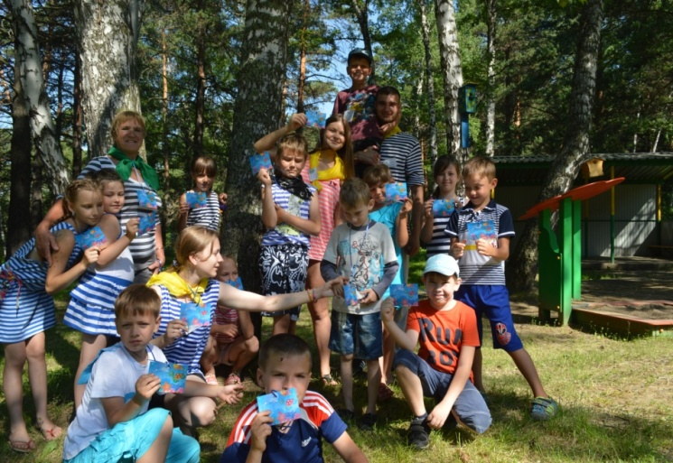
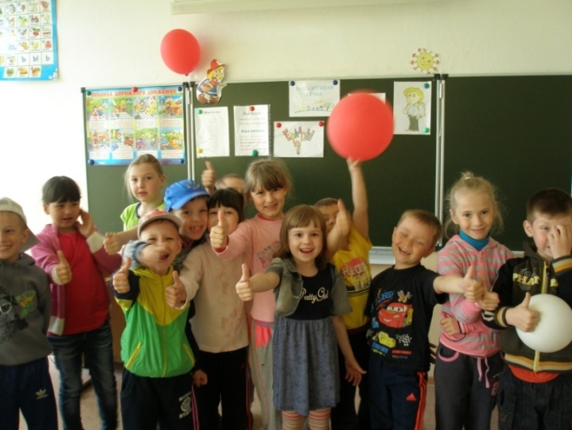
АДМИНИСТРАЦИЯ КЕМЕРОВСКОГО МУНИЦИПАЛЬНОГО РАЙОНА
Результаты летней оздоровительной кампании Кемеровского муниципального района в 2016 году

Slide 2
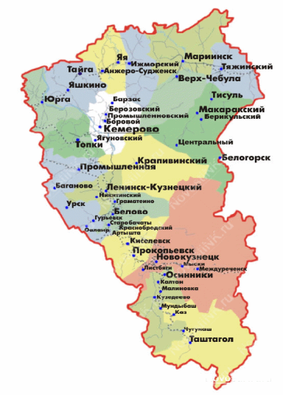
АДМИНИСТРАЦИЯ КЕМЕРОВСКОГО МУНИЦИПАЛЬНОГО РАЙОНА
В соответствии с Законом Кемеровской области
от 26.12.2009 № 136-ОЗ «Об организации и обеспечении отдыха и оздоровления детей» и постановлением Коллегии Администрации Кемеровской области от 18.02.2013 № 55 «О Порядке реализации мероприятий по организации и обеспечению отдыха и оздоровления детей».

Slide 3
ИТОГИ ЛЕТНЕЙ ОЗДОРОВИТЕЛЬНОЙ КАМПАНИИ 2016
№ п/п | Виды отдыха | Кол-во детей |  | Финансовое обеспечение 2016 г.
 |  | 2016 г. | 2015 г.
1 | Лагеря дневного пребывания | 1500 чел. | 1919 чел. | Всего: 1852,2 тыс. руб. МБ – 199 тыс. руб. ОБ – 1653,2 тыс. руб. Родительская плата – 1039 тыс. руб.
2 | Загородный отдых | 198 чел. | 280 чел. | МБ – 810,8 тыс.руб.
3 | Санаторный отдых на базе Д/С «Волшебная страна» п. Металлплощалка | 20 чел. | 70 чел. | МБ – 40 тыс. руб.
4 | Палаточный лагерь | 146 чел. | 91чел. | МБ – 171,8 тыс. руб.
5 | Туристический сплав по реке Томь | 15 чел. | 15 чел. | МБ – 11,3 тыс. руб.
6 | Туристический поход по Кузнецкому Алатау | 12 чел. | 18 чел. | МБ – 18, 8 тыс. руб.
7 | Лагеря труда и отдыха | 612 чел. | 170 чел. | ОБ – 505,8 тыс. руб.
8 | Страхование | 2563 чел. |  | МБ – 195,3тыс. руб.
9 | Трудоустройство | 217 чел. | 275 чел. | МБ – 457 тыс. руб. ФБ - 97,650 тыс.руб.
10 | Игровые и спортивные площадки | 1510 чел. | 1500 чел. | Итого: МБ – 3391,2 тыс. руб. (100%) ОБ – 1152 тыс. руб. (41%) ФБ - 97,650 тыс.руб. (100%)

Slide 4
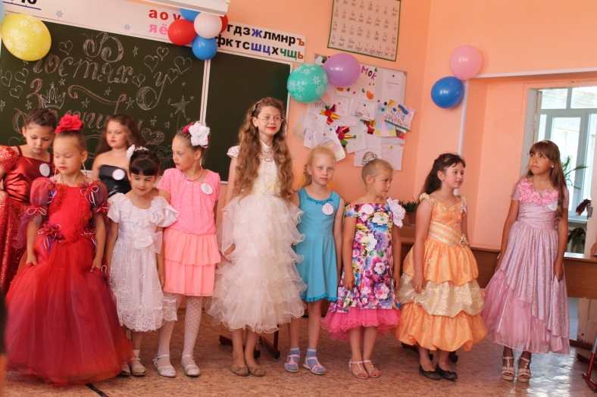
РАБОТА ПРИШКОЛЬНЫХ ЛАГЕРЕЙ
Всего: 1852,2 тыс. руб.
21 оздоровительный лагерь – 1500 чел. (2015 г. – 1919 чел.).
График работы - с 09.00 до 15.00 час. (выходной – воскресенье)
Количество дней – 18
Стоимость питания – 110 руб./день
Сумма расходов – 1852,2 тыс. рублей
Сроки проведения:
1 смена – с 1 по 22 июня (12 лагерей – 890 чел.)
2 смена – с 27.06. по 16.07.2016 (3 лагеря – 180 чел.)
3 смена – с 1 по 20 августа (6 лагерей – 430 чел.)
Стоимость за 18 дней:
для льготных категорий – 540 руб.
без льгот – 1260 руб.

Slide 5
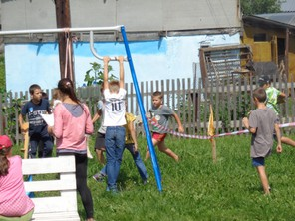
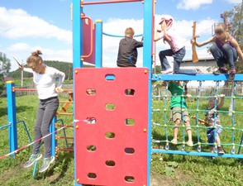
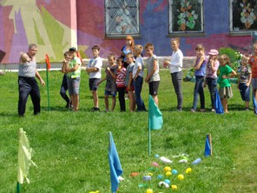
ТВОРЧЕСКИЕ СМЕНЫ
С 1 по 20 августа 2016 года:
п. Разведчик;
с. Елыкаево;
с. Андреевка;
д. Старочервово;
п. Металлплощадка;
с. Мазурово.

Slide 6
ЗАГОРОДНЫЙ ОТДЫХ
Загородным отдыхом охвачено – 198 детей (2015 г. – 350 чел.)
Загородный оздоровительный лагерь «Юбилейный» г. Березовский (2 смены по 10 дней) - 100 человек.
Стоимость путевок:
для льготников – 1625,00 руб.,
без льгот – 6500, 00 руб.
МБ – 810,8 тыс.руб,,
Родительская плата – 295,8 тыс. руб.
Загородный оздоровительный лагерь «Колосок» Яшкинский район - 18 человек.
Международный детский центр «Артек» - 6 человек.
Всероссийские детские центры «Орленок» и «Океан» – 4 человека;
Крым – 15 человек
Загородный оздоровительный лагерь «Чайка»
г. Мыски (07.07-20.07.2016) - 55 человек.
Стоимость путевок:
для льготников – 2415,00 руб.,
без льгот – 9660, 00 руб.

Slide 7
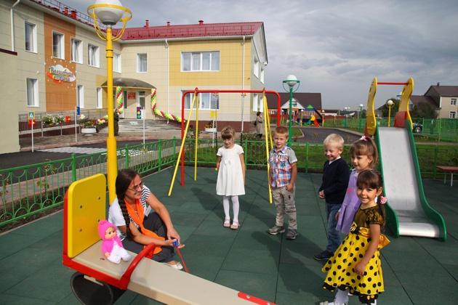
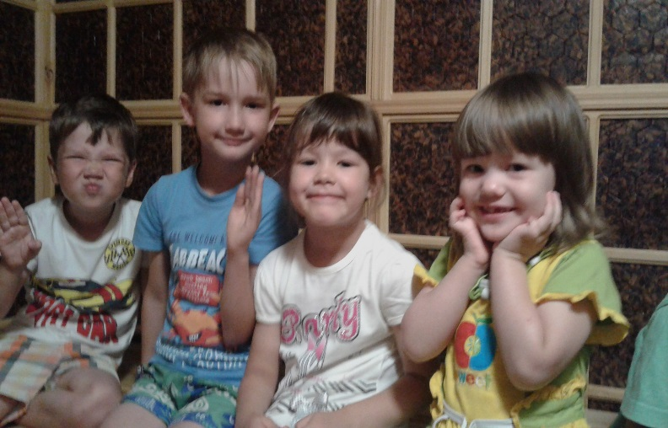
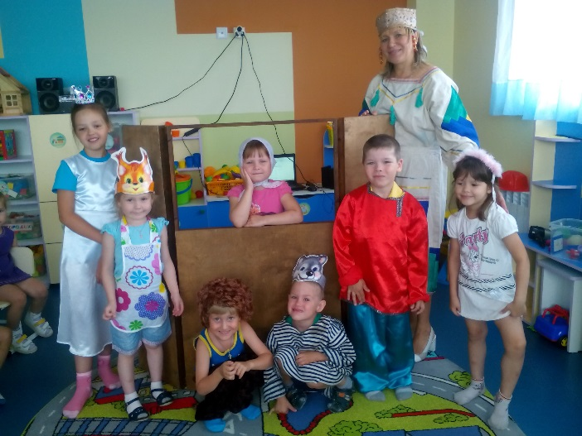
САНАТОРНО-КУРОРТНОЕ ОЗДОРОВЛЕНИЕ
Для дошкольников 6-7 лет:
20 детей детский сад «Волшебная страна» п. Металлплощадка (14.06. – 01.07.)
Родительская плата - 89 рублей в день
МБ - 40 тыс. руб.

Slide 8
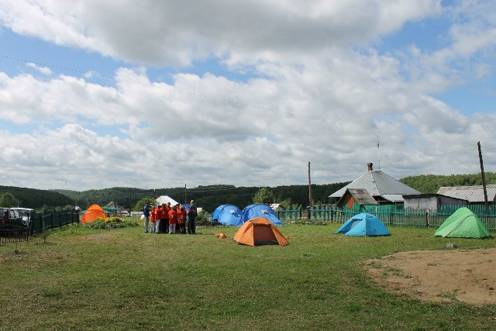
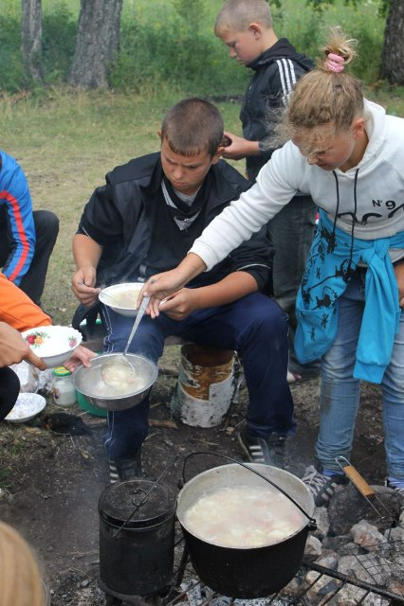
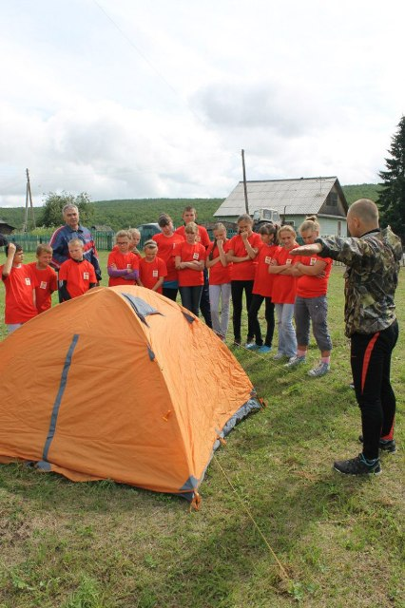
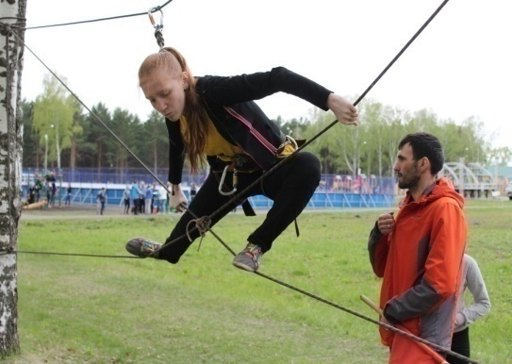
МАЛОЗАТРАТНЫЕ ФОРМЫ
Палаточные лагеря и туризм
Охват школьников – 146 чел.
Палаточный лагерь на базе Усть-Хмелевской школы
6 профильных (2015 г. - 2 смены)
Сроки профильных смен:
«Спортивная смена» (27.06-01.07);
«Юный журналист» (11.07-15.07);
«Трудные подростки» (18.07-22.07);
«Военно-патриотическая смена» (25.07-29.07);
«Юный эколог» (02.08-06.08);
«Трудные подростки» (08.08-12.08).
МБ – 171, 8 тыс. руб.

Slide 9
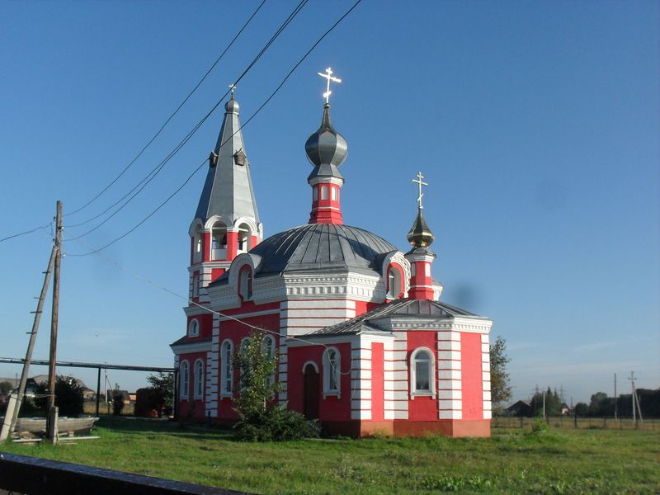
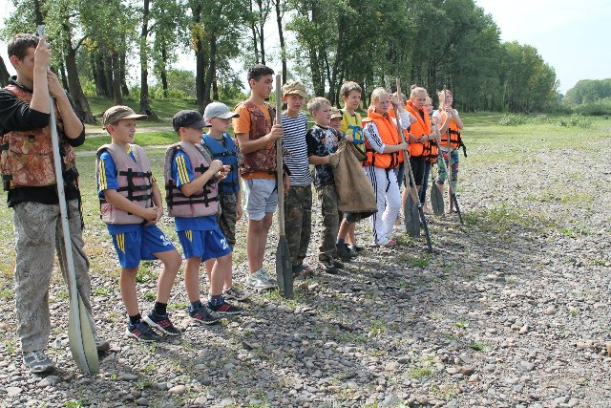
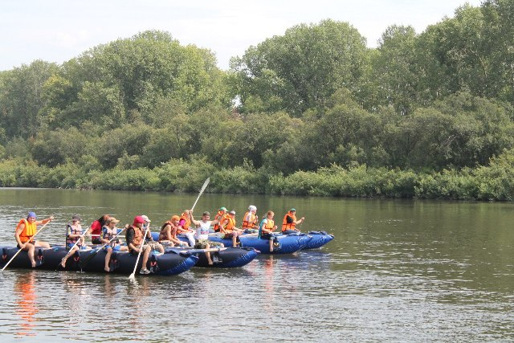
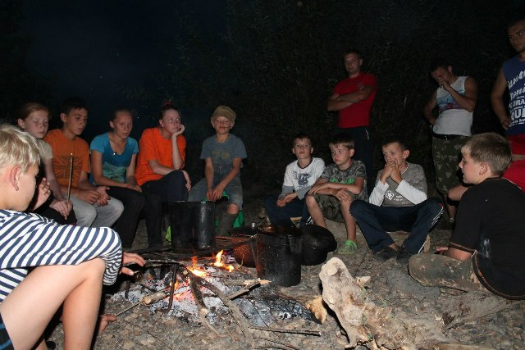
МАЛОЗАТРАТНЫЕ ФОРМЫ
Сплав по реке Томь , МБ – 11,3 тыс. руб., родительская плата – 11,3 тыс.руб.
В августе - 15 чел. (совместно с клубом «Архистратиг» д.Береговая,
отец Даниил Голоднов)
Встреча воспитанников клуба «Архистратиг»
с «трудными» подростками в д. Береговая

Slide 10
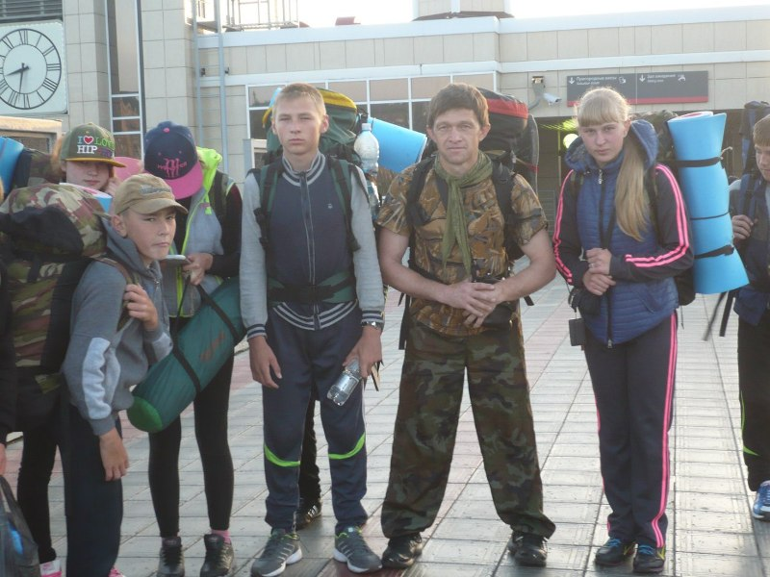
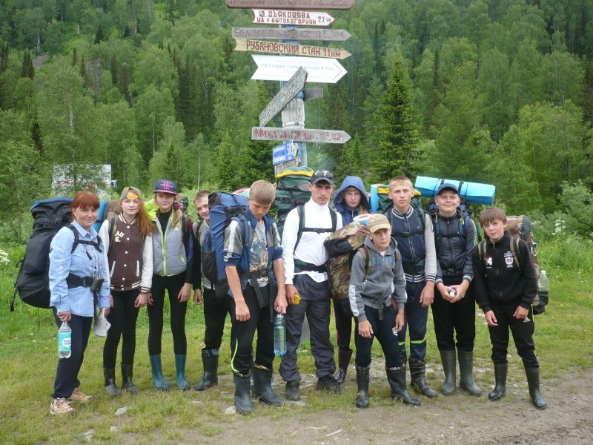
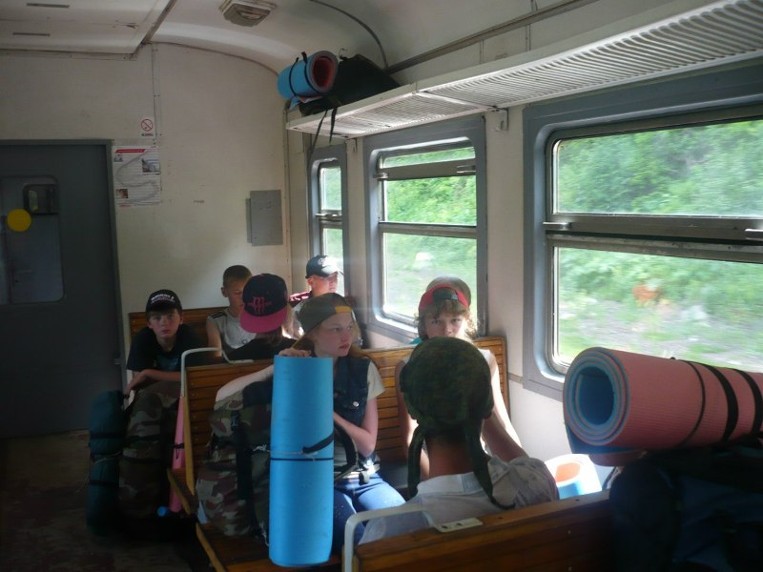
МАЛОЗАТРАТНЫЕ ФОРМЫ
Туризм, МБ – 18,8 тыс. руб., родительская плата – 15, 0 тыс.руб.
- в Кузнецкий Алатау (июнь - 12 чел.);
- участие в профильной смене «Школа безопасности» (июль, 14 чел., август, 12 чел., «Солнечный туристан» д. Подъяково);
- участие в областных учебно-тренировочных сборах (июль, 15 чел., «Сибирская сказка» Новокузнецкий район).
Оздоровлено – 199 чел.
Затрачено МБ - 201,8 тыс.руб.

Slide 11
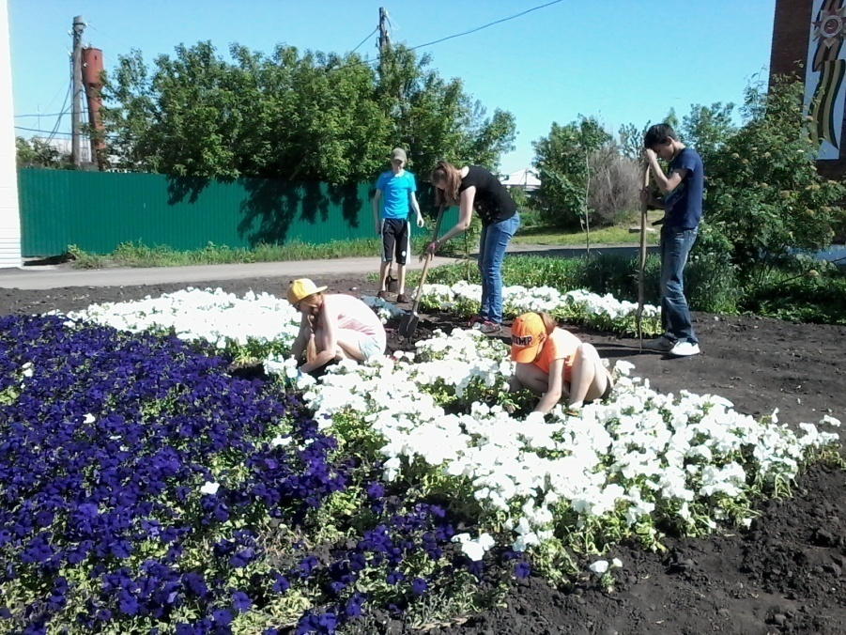
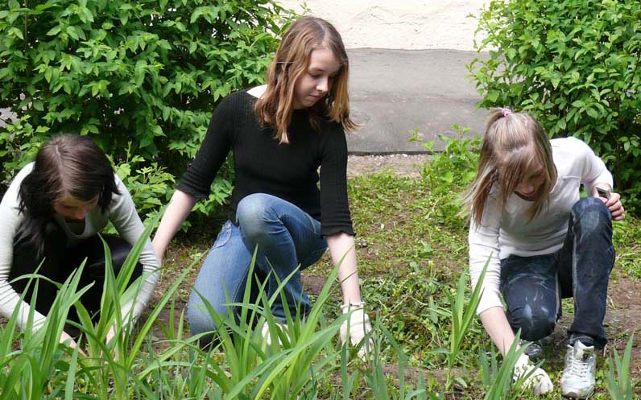
ЛАГЕРЯ ТРУДА И ОТДЫХА
С 14 июня по 22 июля на базе 15-ти школ района - (2015 г. – 6 школ).
612 школьников трудились в течение 10 дней (2015 г. – 144 чел.)
МБ – 505,8 тыс. руб. (питание) (2015 г. – 130 тыс.руб.)

Slide 12
СТРАХОВАНИЕ ЖИЗНИ И ЗДОРОВЬЯ ДЕТЕЙ
В 2016 году условия страхования:
Страховой взнос за одного ребенка – 80 руб.
Сумма страховой выплаты - 850 тыс. руб.
Застраховано – 100% детей
МБ – 195,8 тыс. руб.

Slide 13
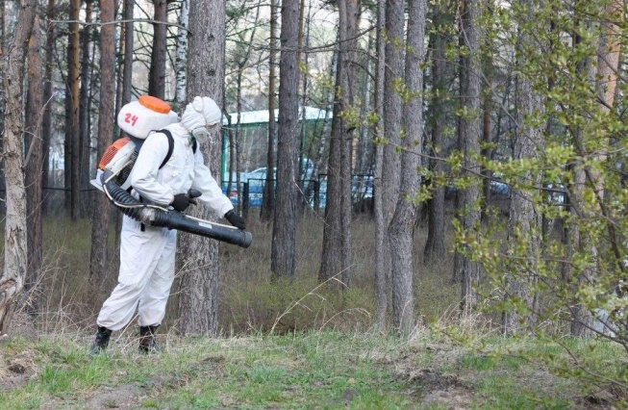
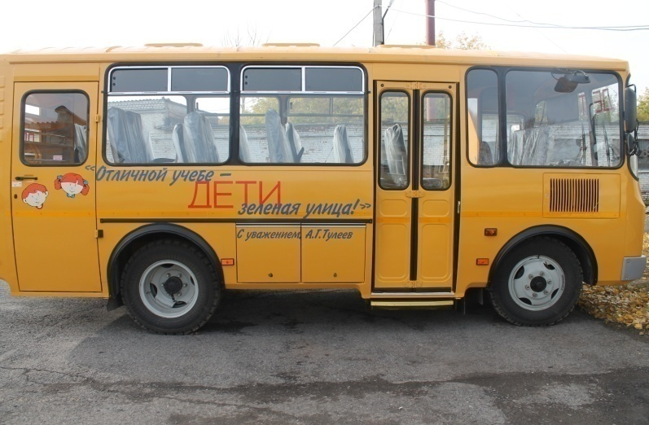
БЕЗОПАСНОСТЬ И КОНТРОЛЬ
Проверка соблюдения правил пожарной и санитарной безопасности;
Предупреждение чрезвычайных ситуаций и террористических актов;
Противоклещевая обработка прилегающих территорий.
Обеспечение безопасности перевозок организованных групп детей к местам проведения мероприятий и обратно.
Плановые и внеплановые проверки работы пришкольных лагерей, игровых и спортивных площадок.

Slide 14
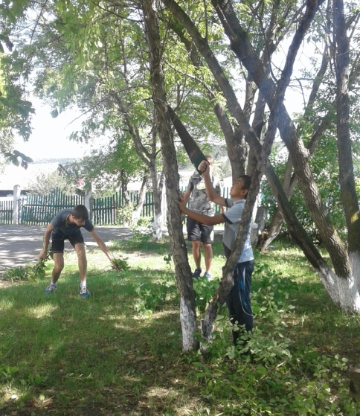
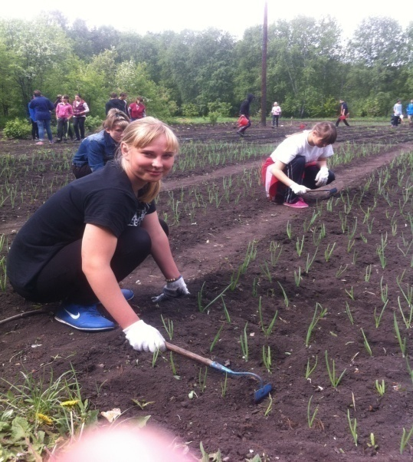
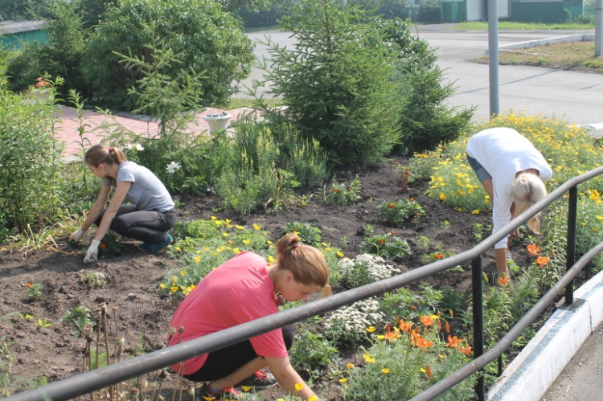
ТРУДОУСТРОЙСТВО НЕСОВЕРШЕННОЛЕТНИХ ДЕТЕЙ
Трудоустроено 217 человек;
Заработная плата за 2 часа в день (за 10 дней) – 3000 рублей;
Затраты из МБ – 457 тыс. рублей.

Slide 15
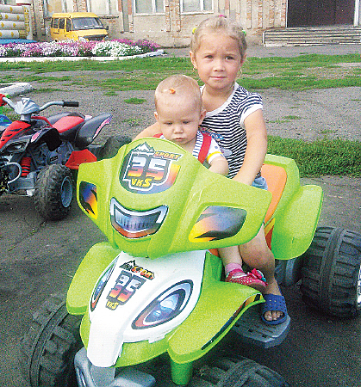
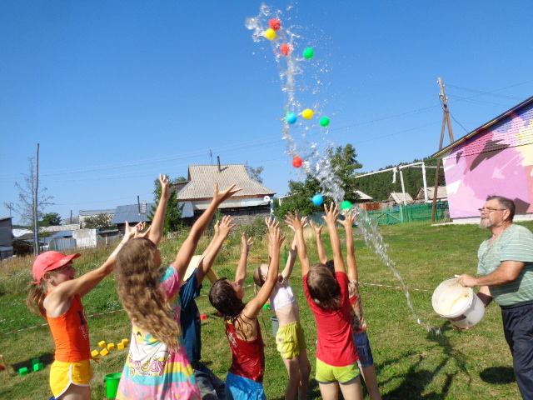
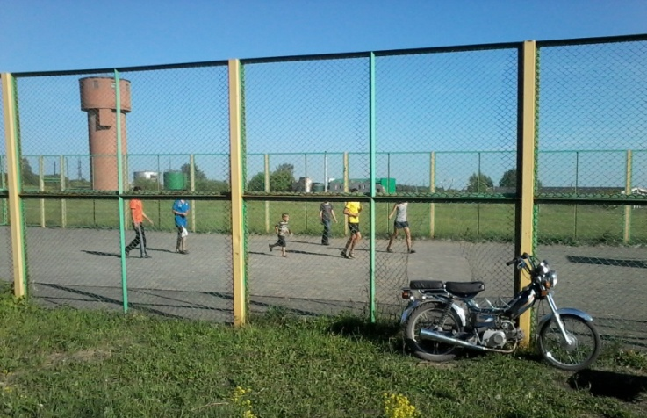
ИГРОВЫЕ И СПОРТИВНЫЕ ПЛОЩАДКИ
Работа игровых и спортивных площадок:
25 игровых площадок при Домах культуры района с 15.00 до 17.00 часов (воскресенье – выходной).
14 спортивных площадок с 18.00 до 21.00 часов (воскресенье – выходной).

Slide 16
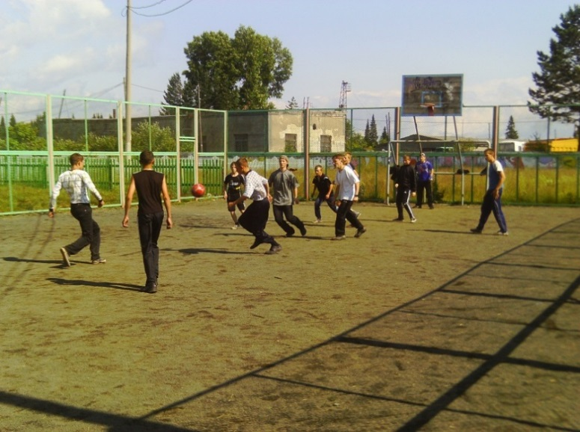
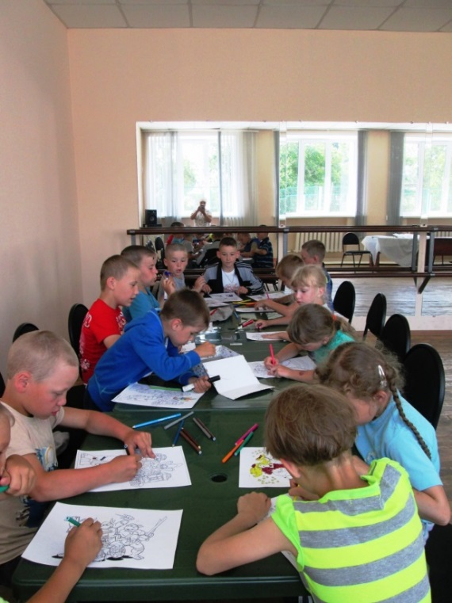
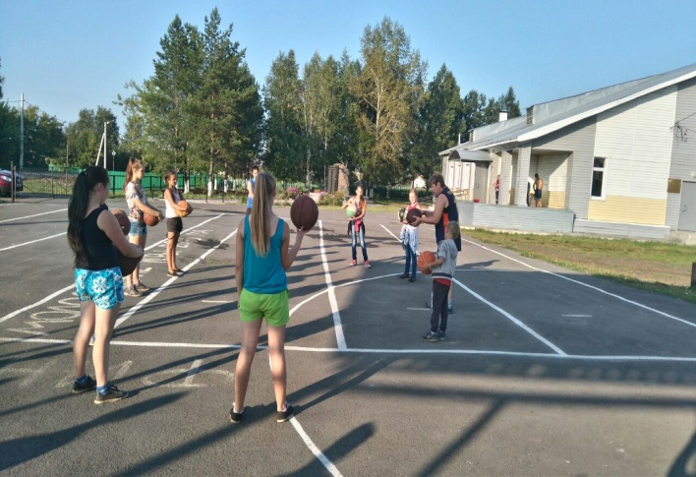
ИГРОВЫЕ И СПОРТИВНЫЕ ПЛОЩАДКИ

Slide 17
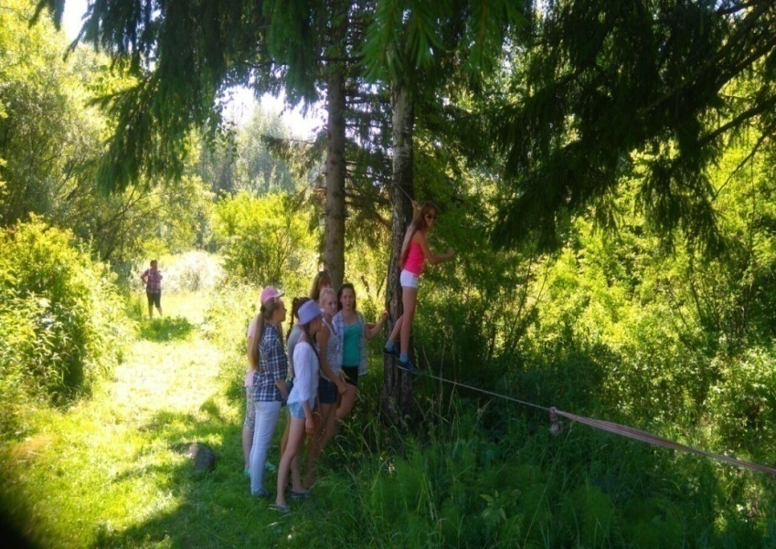
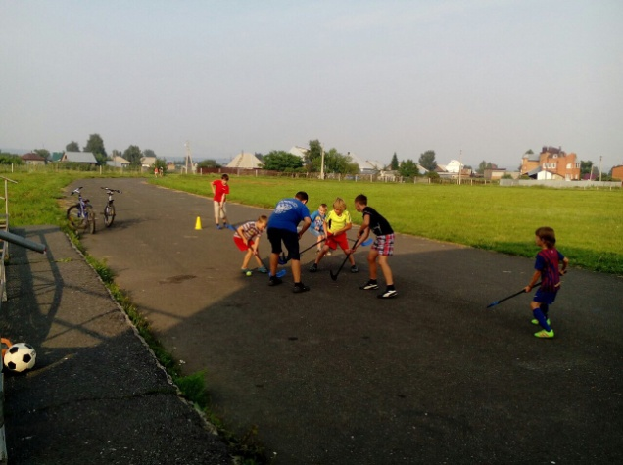
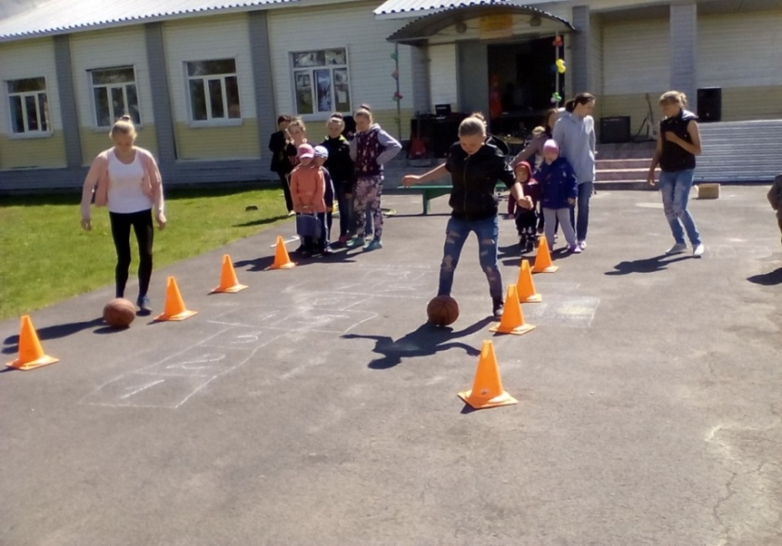
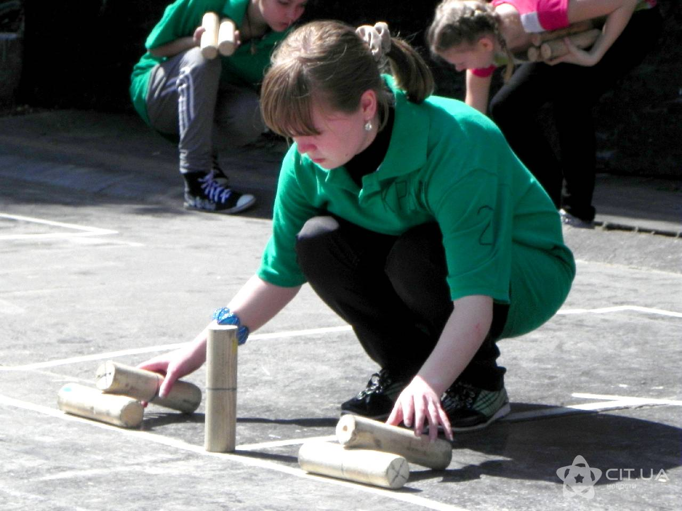
СПОРТИВНЫЕ ВСТРЕЧИ

Slide 18
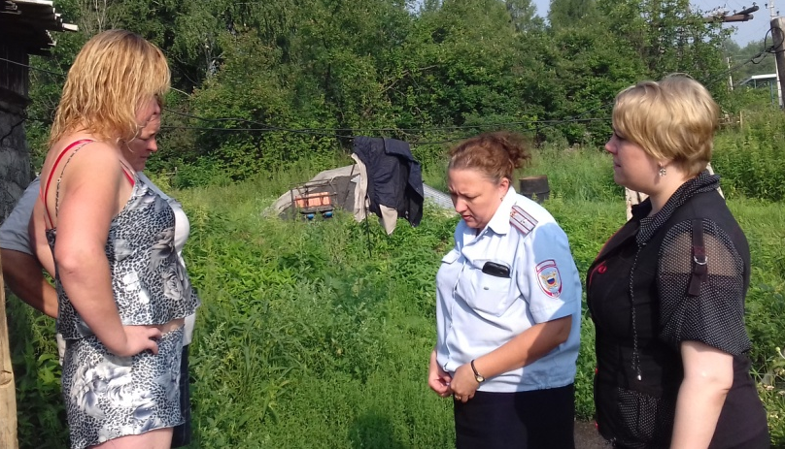
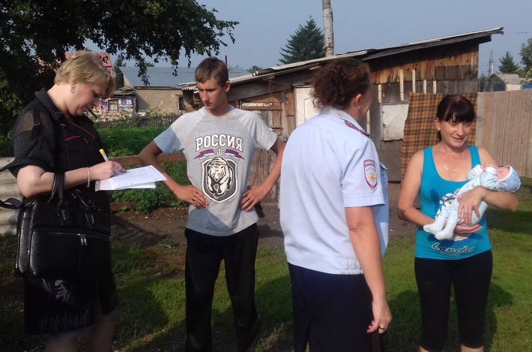
ПРОФИЛАКТИКА ПРАВОНАРУШЕНИЙ
ОСОБОЕ ВНИМАНИЕ:
подросткам, состоящим на учете в КДН и ЗП (44 чел.), в инспекции по делам несовершеннолетних (82 чел.),
детям из многодетных, малообеспеченных семей (718 детей школьного возраста.),
детям, находящимся в трудной жизненной ситуации (11 чел.);
детям из семей, находящихся в социально-опасном положении (25 семей – 36 детей);
детям-сиротам (16 чел.) и детям, проживающим в приемных (113 чел.) и опекунских семьях (120 чел.).

Slide 19
КОНКУРС СОЦИАЛЬНЫХ ПРОЕКТОВ «ЛЕТО СО СМЫСЛОМ – 2016»
Патриотическое направление: ВСЕГО: 20 участников
1 место: «Живая память поколений» (С.В. Бабаджанова, МБУ «ЦБС Кемеровского муниципального района»)
2 место: «Я – патриот» (С.А. Ляшенко, МБУ «ЦБС Кемеровского муниципального района»)
3 место: «Знать, чтобы помнить, помнить, чтобы гордиться» (С.А. Черепанова, учитель МБОУ «Мазуровская СОШ»)
- Экологическое направление:
1 место: «Изучение минеральных ресурсов Кемеровского района» (С.В. Бойкова, директор МБОУ «Ягуновская СОШ»)
2 место: «Из уст в уста» (Т.Н. Барахоева, учитель МКОУ «Березовская ООШ-и ППП»)
«Зеленая тропа» (А.А. Тарасова, учитель МКОУ «Березовская ООШ-и ППП»)
3 место: «Огород на участке» (И.В. Алейникова, воспитатель дошкольных групп МБОУ «Ягуновская СОШ»)
Творческое направление:
1 место: «Юный журналист» (Т.В. Трезубова, директор МБОУ «Пригородная ООШ»)
«По волнам содружества» (Н.С. Борисова, МБУ «ДК Елыкаевского поселения»)
2 место: «Лето книжное будь со мной» (С.В. Гавриленко, МБУ «ЦБС Кемеровского муниципального района»)
«Солнечные приключения» (Е.Л. Карамнова, ЦБС Кемеровского муниципального района»)
3 место: «Приобщение детей к истории русской культуры через народные игры» (О.Н. Палкина, МБУ «ДК Ягуновского поселения»
«Этот удивительный мир» (И.Ю. Ковалева, учитель МБОУ «Ягуновская СОШ»)
Гран-при:
«Сенсорная комната» (Бушмина З.П., учитель МБОУ «Ягуновская СОШ»)

Slide 20
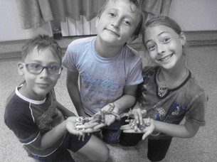
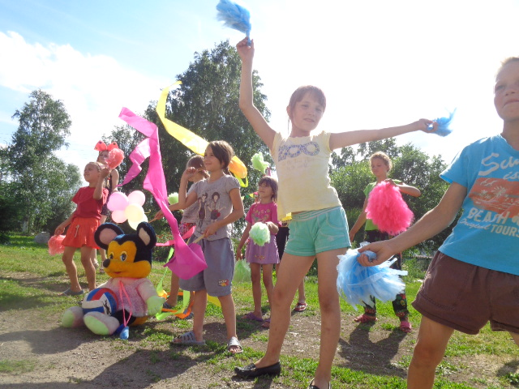
АДМИНИСТРАЦИЯ КЕМЕРОВСКОГО МУНИЦИПАЛЬНОГО РАЙОНА
Спасибо за внимание!

